Slide 1
Váš partner pro ozubárenské technologie

Slide 2
HISTORIE
Gearspect Group, a.s. - mezinárodní inženýringová společnost pro výrobu a vývoj specializovaných ozubárenských technologií
Své technologie a řešení dodáváme především do automobilového a obranného průmyslu světových trhů
1990 - IPG s r.o., generální opravy ozubárenských strojů.
1993 - STROJÍRNY ČELÁKOVICE s r.o., rozšíření výrobní haly a laboratoře, vývoj měřicích přístrojů na ozubení a ozubárenských strojů
1995 – GEARSPECT – zaregistrování vlastní značky pro ozubárenské stroje a měřicí přístroje.

Slide 3
Gearspect Group a.s. nabízí moderní ozubárenské technologie: odvalovací a profilové brusky na ozubení, odvalovací obrážečky, odvalovací frézky, dále frézky a brusky pro výrobu spirálního kuželového ozubení, včetně přístrojů pro měření odchylek ozubených kol.
Gearspect group, a.s.
V roce 2010 jsme transformovali naše činnosti a založili obchodně inženýrskou společnost Gearspect Group, a.s.,
pod kterou jsme včlenili činnosti a provozy:
Strojírna Gearspect, Čelákovice - vývoj a výroba strojů a měřících přístrojů pro ozubení
Strojexport Slovakia – obchodní organizace
Gearspect USA – výroba náhradních dílů, servisní a prodejní středisko
Gearspect India – výroba měřících přístrojů na ozubení, náhradních dílů, servisní a prodejní středisko

Slide 4
Výrobní program
- odvalovací a profilové brusky na ozubení
- odvalovací obrážečky
- odvalovací frézky
- frézky a brusky pro výrobu spirálního kuželového ozubení
- odjehlovačky
přístroje na měření geometrických odchylek cylindrického ozubení a
ozubárenských nástrojů
přístroje na měření ozubených cylindrických kol metodou jednobokého
a dvoubokého odvalu
- přístroje na měření kuželových kol
Naše přednosti: Kvalita – Rychlost - Cena

Slide 5
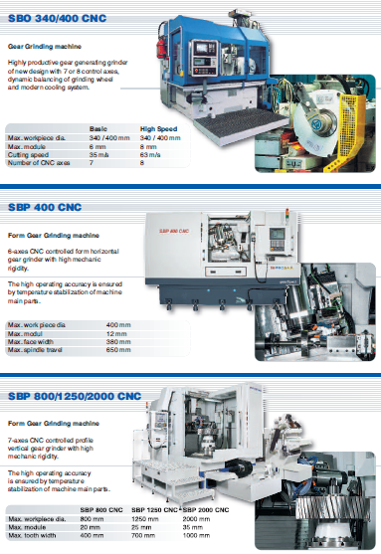
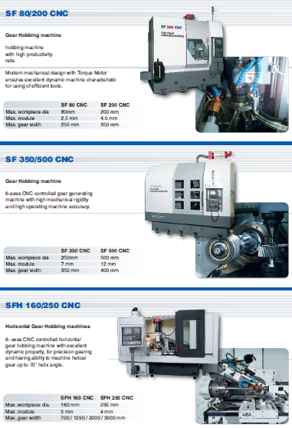

Slide 6
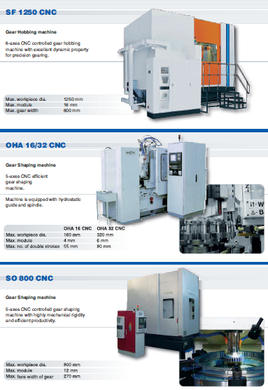
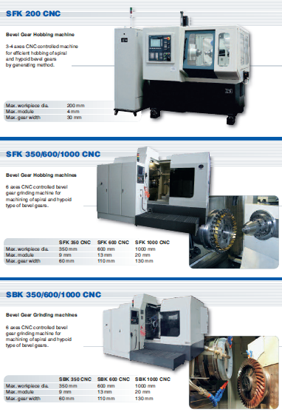

Slide 7
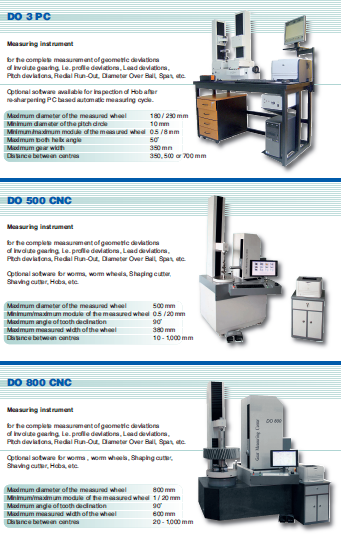
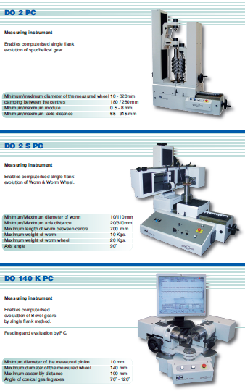

Slide 8
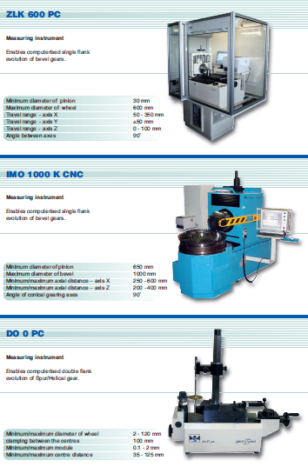
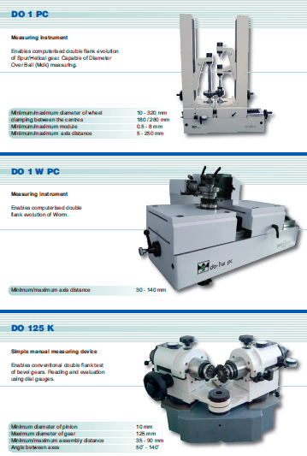

Slide 9
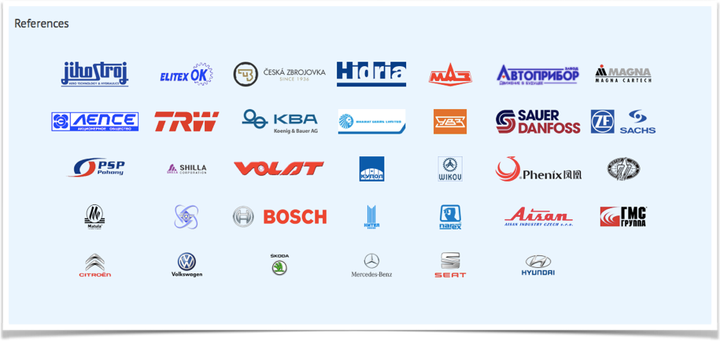
Významné reference

Slide 10
Obchodní zastoupení
RUSKO NĚMECKO UKRAJINA UZBEKISTÁN BĚLORUSKO ČÍNA J. KOREA ÍRÁN
INDIE TURECKO USA BRAZÍLIE FRANCIE EGYPT ETIOPIE ŠPANĚLSKO

Slide 11
Proč otevřít firmu v Indii?
Na rozdíl od ČR je v Indii dostatek kvalifikované dělnické a inženýrské pracovní síly - musí být proškolena
Výrazné úspory na mzdových nákladech – úspory jakýchkoliv ostatních nákladů pouze v případě použití domácích komponentů (problematické kvůli kvalitě)
Vysoká schopnost absorpce indického trhu pro obráběcí stroje a měřicí přístroje, samotný zisk z výroby v Indii je však vysoce zdaněn, hlavní výhoda spočívá v zakotvení na indickém trhu a upevnění pozice, jež otevírá příležitosti pro vývoz vlastních výrobků vyrobených v Evropě / ČR

Slide 12
Proč otevřít firmu v Indii?
Důraz na cenu výrobku – místní strojírenská výroba umožňuje konkurenceschopnost s asijskými výrobci, ale s výrazně nižší kvalitou
Znalost anglického jazyka – odpadá komunikační bariéra
Usnadnění vstupu do státních tendrů – obrana, železnice atd. – pro malé a střední podniky – místní firma jakožto garant kompletního servisního zázemí v Indii

Slide 13
Úskalí a nevýhody firmy v Indii
Administrativní překážky, přebujelá byrokracie
Složitý právní systém vycházející z britského vzoru
Komplikovaný daňový systém
Velký rozdíl mezi založením obchodní a výrobní firmy z hlediska právního, bez místního partnera je realizace prakticky nemožná

Slide 14
Úskalí a nevýhody firmy v Indii
Otevření bankovního účtu trvá až 3 měsíce
Relativně vysoké náklady na vedení účetnictví a právního servisu ve srovnání s českým podnikem stejného rozměru je o cca 30% nákladnější
Důsledná kontrola valutových operací do zahraničí, administrativní složitosti při převodu valuty do zahraničí, max. převod pro TT platby 200.000 USD, pro L/C bez limitu
Nízká produktivita práce místních dělníků ve srovnání s českými – kompenzováno mzdovými náklady

Slide 15
Gearspect India
2011 – otevření obchodního zastoupení v Púne
2012 – podpis MoU za účelem zřízení výrobní
haly v Púne ve spolupráci s p. Kudale

Slide 16
Gearspect India
Vyškolení technického personálu na všech pozicích v mateřském závodě v ČR
Registrace firmy v Indii přes místního partnera – velice složitá byrokracie
Postupné přenášení výroby do Indie
Vybudování místní obchodní sítě
Vytvoření zázemí pro prodej obráběcích strojů

Slide 17
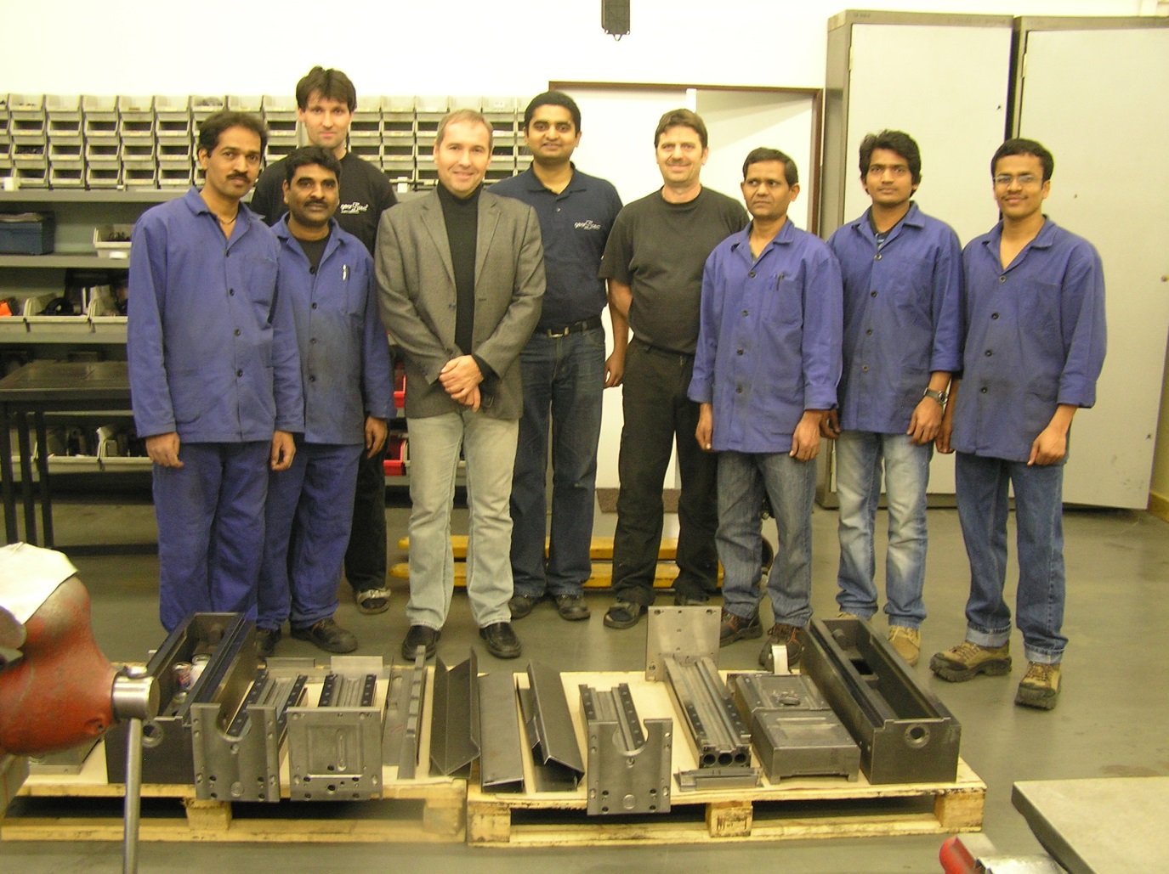
Školení v ČR
Indičtí zaměstnanci během školení na mateřském závodě
v Čelákovicích v letech 2012 - 2013

Slide 18
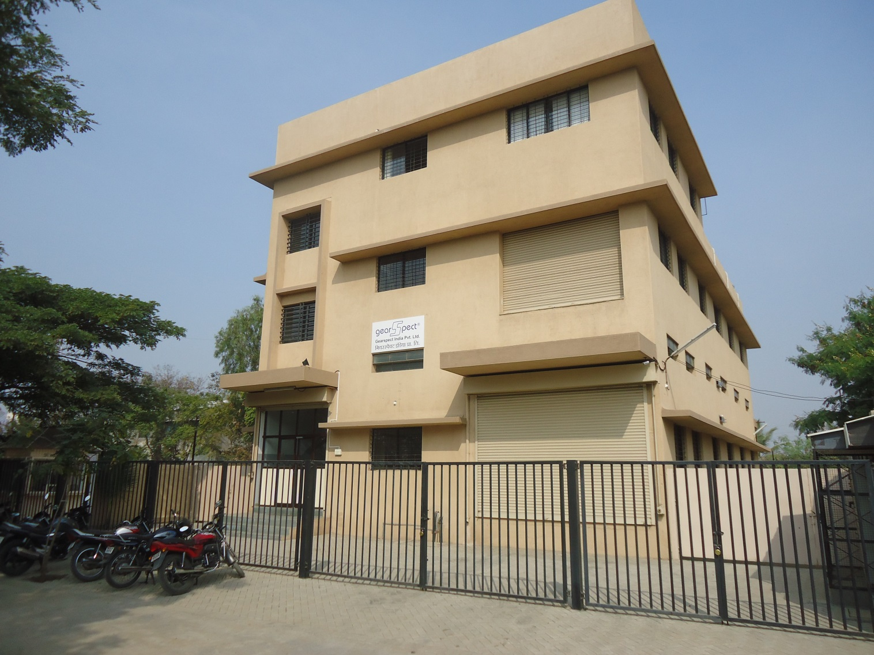
Závod v Púne
6000 sq. ft Greenfield project at Hadapsar - Pune

Slide 19
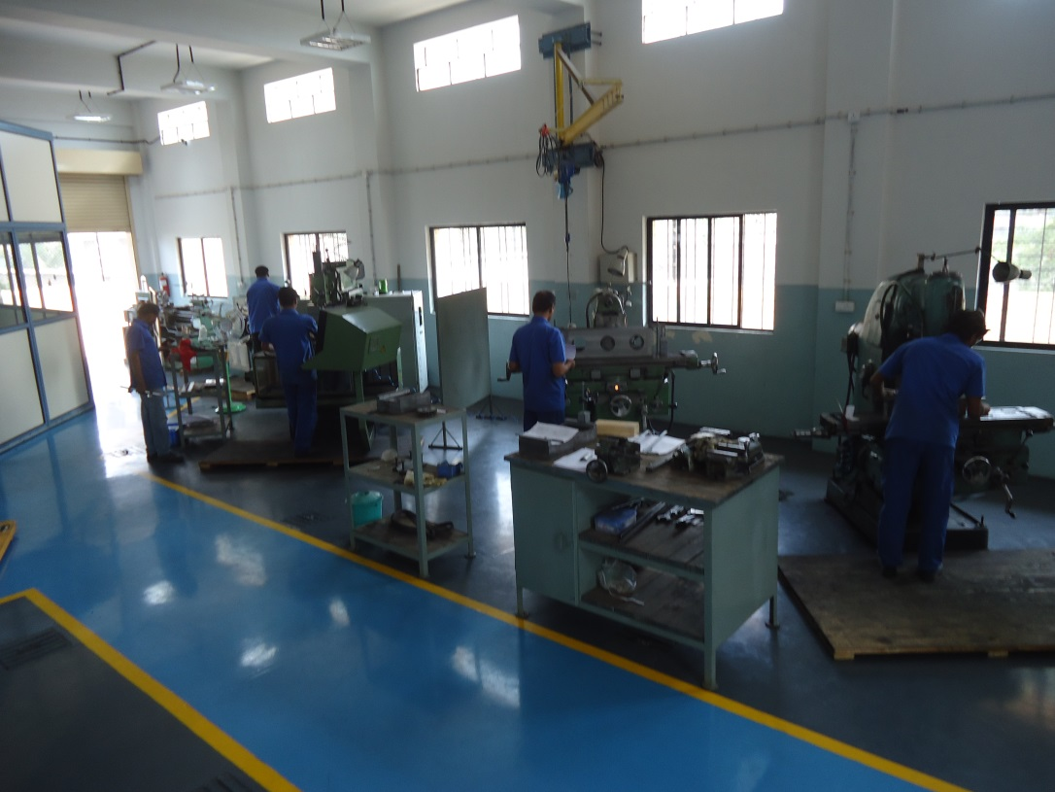
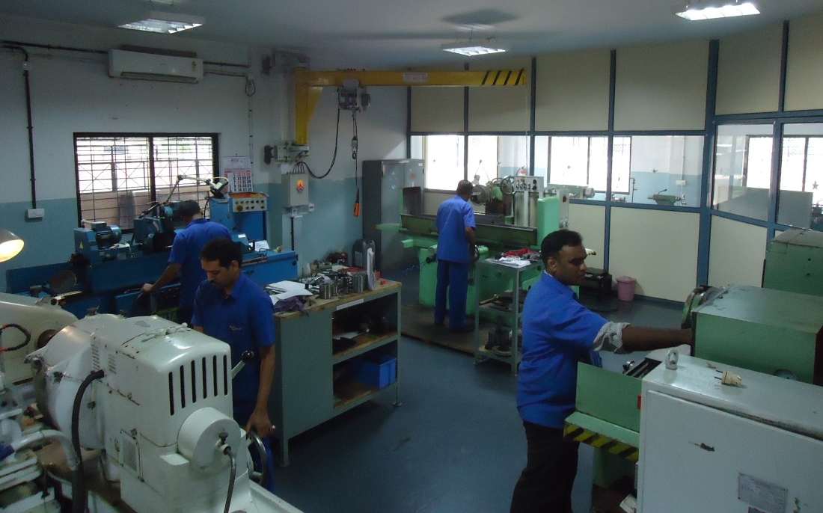
Výrobní hala v Púne
Výroba a montáž komponentů pro měřicí přístroje

Slide 20
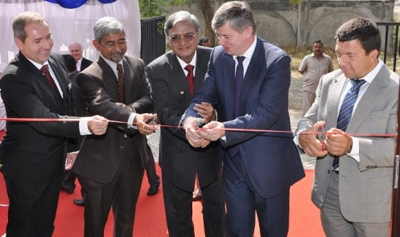
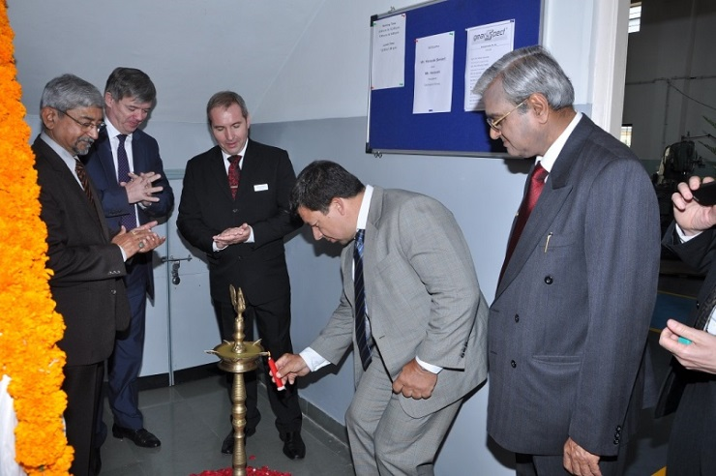
Slavnostní otevření v r. 2014

Slide 21
Zkušenosti s obchodem s Indií
Veškeré státní zakázky se vypisují formou tendrového řízení
Tendrové zadání je složité, nutno pečlivě prostudovat a vyplnit
V případě schválení technické části nabídky vítězí nejnižší cena
Ve srovnání s jinými teritorii nízká míra korupce
Nevýhodné platební podmínky pro dodavatele – Bid Bond, bankovní garance, L/C otevřen na 3 měsíce a pak případně prodlužován
Byrokracie při schvalování výjezdu PDI týmu na předpřejímku (60 dní předem)
nutnost obstarání si vývozní licence v ČR – většina zákazníků spadá pod armádu

Slide 22
Zkušenosti s obchodem s Indií
Dlouholetá tradice dodávek českého zboží a technologických celků
Místní firma se vyplatí kvůli přístupu na trh pro vlastní export, samotné založení a vedení firmy je velmi nekomfortní
Vysoká úroveň průmyslu – nutnost vyvážit poměr vysoká technická úroveň versus cena
Obrovský trh s vysokou schopností absorpce high-tech technologií
Nutnost být přímo zastoupen na trhu s podporou místních zaměstnanců, vykonávajících neustále akvizice

Slide 23
Děkuji za pozornost!

